Slide 1
Rodrigo Gálvez – Aldrin Intriago
Profesores: Patricio Montecinos
Fecha: 11/09/2014
Predicción de Hábitos de Consumo de Clientes Retail

Slide 2
Avance semanal
DESCRIPCION
Equipo
Project Manager : Rodrigo Gálvez
Analista sistemas : Aldrin Intriago
Cliente : EY
Desarrollar una solución que informe de tendencias de consumo en clientes del retail.
FECHAS
RIESGOS
Etapa : Ejecución.
Inicio : 01-07-2014
Termino : 28-11-2014
Riesgo: Bajos conocimientos en las herramientas de desarrollo en la nube.
  Estatus General:
  En esta etapa se realizó lo siguiente:
  Se agregaron los mapeos de datos en el documento de diseño.
  Se realizo la configuración del ambiente de desarrollo del modulo de gestión de reportes, modulo de gestión de administración.
  Se realizo la configuración del ambiente de desarrollo del modulo de gestión de extracción, modulo de transformación.
  Se modifica la plantilla de avance en el desarrollo.
  Se inicia la construcción de los módulos de extracción y transformación.
Nº <number>

Slide 3
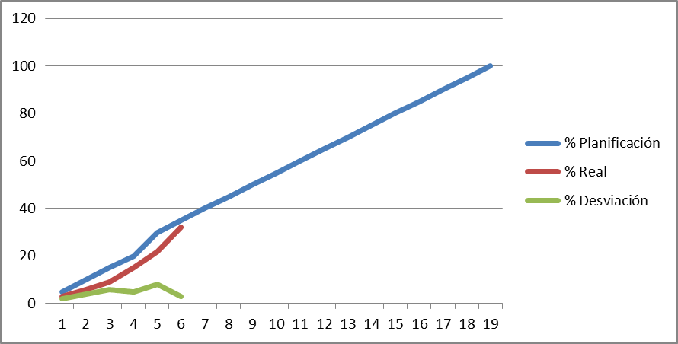
Avance semanal
Evolución del proyecto
% Planificado vs. % Real
30% vs. 22%
% Retraso
3%
Estatus de Avance Proyecto
Etapa | Horas Por Etapa | % | Status | % Avance Etapa
Inicio | 35,25 | 15% | Completo | 100%
Planificación | 55,25 | 24% | Completo | 100%
Ejecución | 127,75 | 56% | En Ejecución | 32%
Cierre | 11,5 | 5% | No comenzado | 0%
 | Semanas
 | 1 | 2 | 3 | 4 | 5 | 6 | 7 | 8 | 9 | 10 | 11 | 12 | 13 | 14 | 15 | 16 | 17 | 18 | 19
% Planificación | 5 | 10 | 15 | 20 | 30 | 35 | 40 | 45 | 50 | 55 | 60 | 65 | 70 | 75 | 80 | 85 | 90 | 95 | 100
% Real | 3 | 6 | 9 | 15 | 22 | 32
% Desviación | 2 | 4 | 6 | 5 | 8 | 3
Nº <number>

Slide 4
Tablero Kanban semanal
 | Pendiente | En Progreso | Finalizado
Aldrin |  | Desarrollo de modulo de reportes Desarrollo modulo gestión de la información | Documento de Diseño Disponibilización de servicios y ambientes de desarrollo.
Rodrigo | Validación documento de diseño y requerimientos con cliente. | Control y Seguimiento. Replanificación. Desarrollo del modulo administración de usuarios | Documento de Requerimientos Plan de Pruebas
Nº <number>

